Slide 1
Hoofdstuk 2 Landschap
§ 2 Gesteente verandert

Slide 2
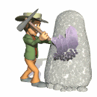
VERWERING
Het verbrokkelen van gesteente onder invloed van het weer en de werking van planten.

Slide 3
Verwering
Mechanische
(of fysische) verwering
Chemische verwering
Vorstverwering
Insolatie
Biologische verwering
Karstgebieden

Slide 4
Mechanische
(of fysische) verwering
Insolatie:
afkoelen en inkrimpen (temperatuurwisselingen)
Vorstwerking: water in spleten bevriest en ontdooit
Biologische verwering:
Wortels groeien in spleten

Slide 5
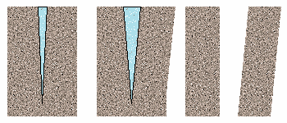
Vorstverwering
Met water gevulde scheur
Bevriest tot ijs -> zet uit
Gesteente valt uit elkaar

Slide 6
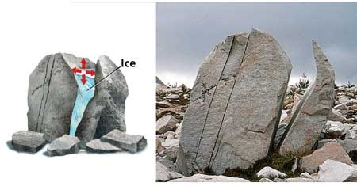
Vorstverwering

Slide 7
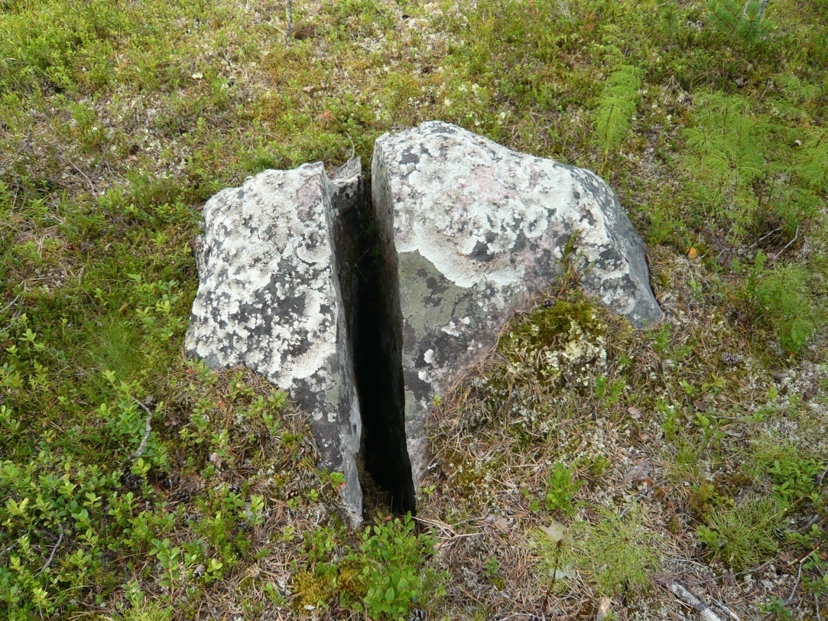
Vorstverwering

Slide 8
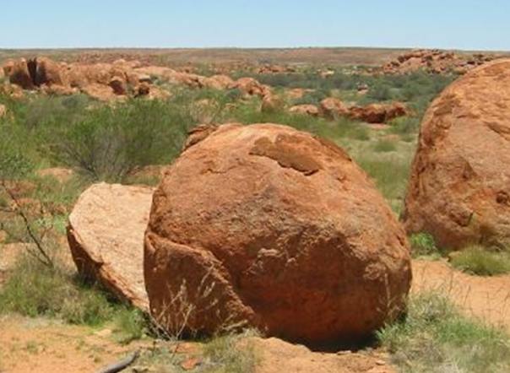
Insolatie

Slide 9
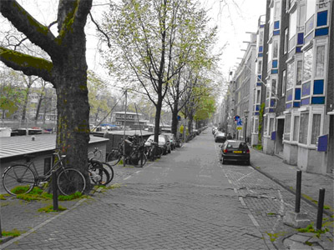
Biologische verwering

Slide 10
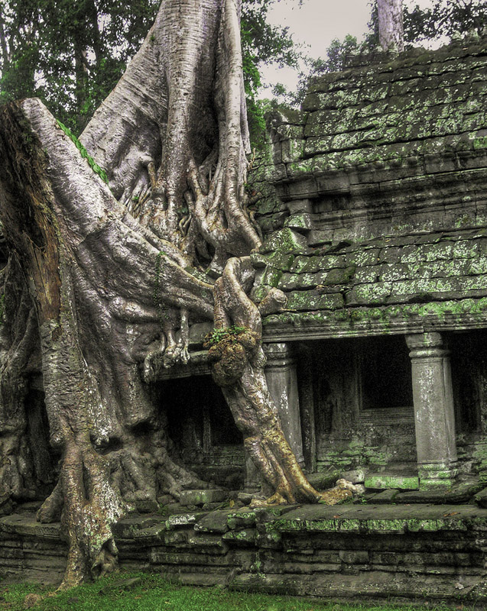
Biologische verwering

Slide 11
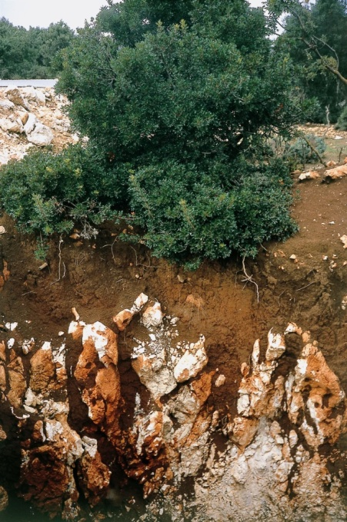
Chemische verwering
Water met humuszuren tast het gesteente aan door het oplossen van mineralen.

Slide 12
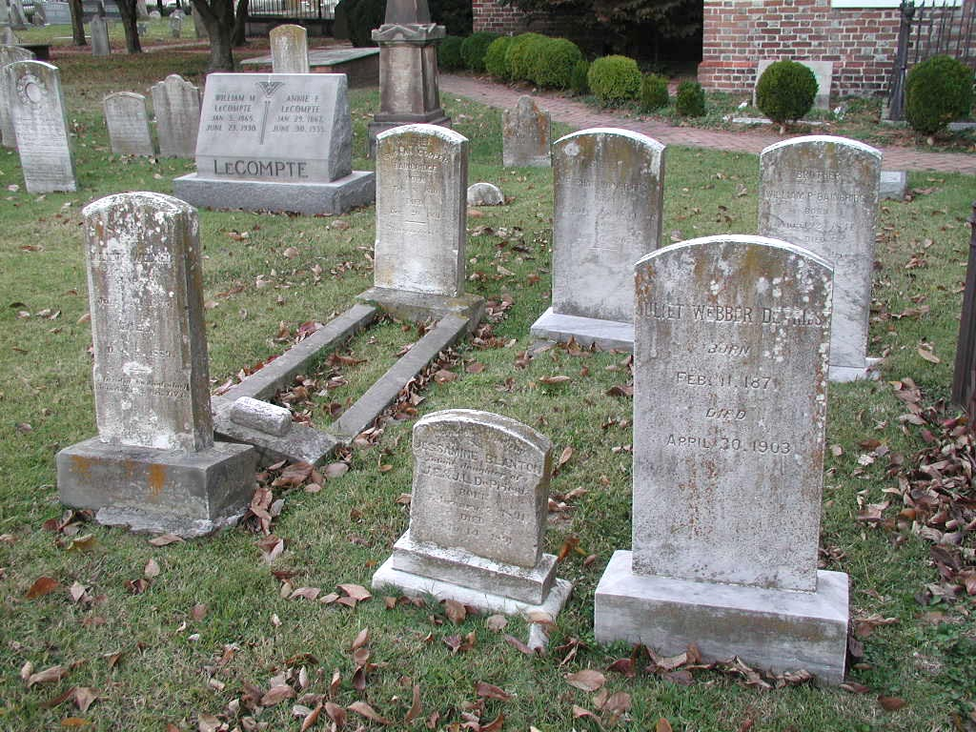
Chemische verwering

Slide 13
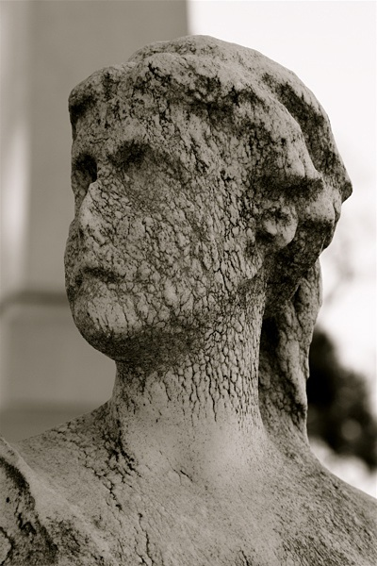
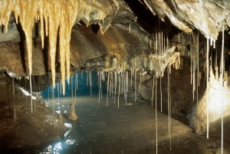
Chemische verwering

Slide 14
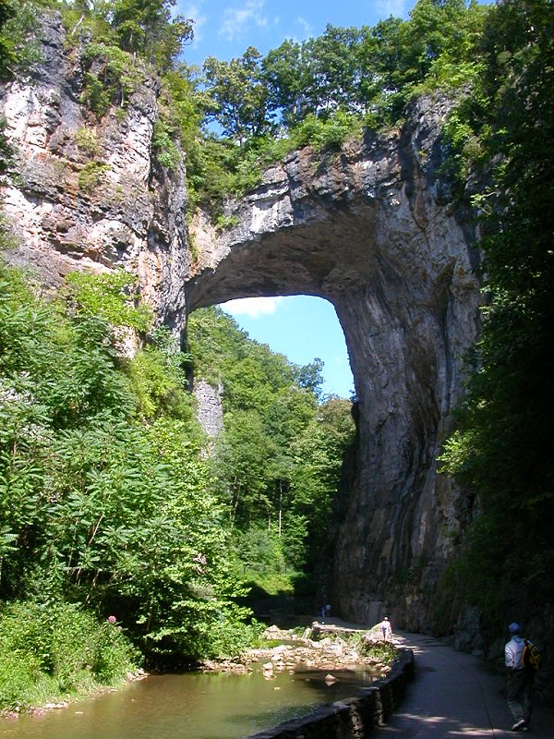
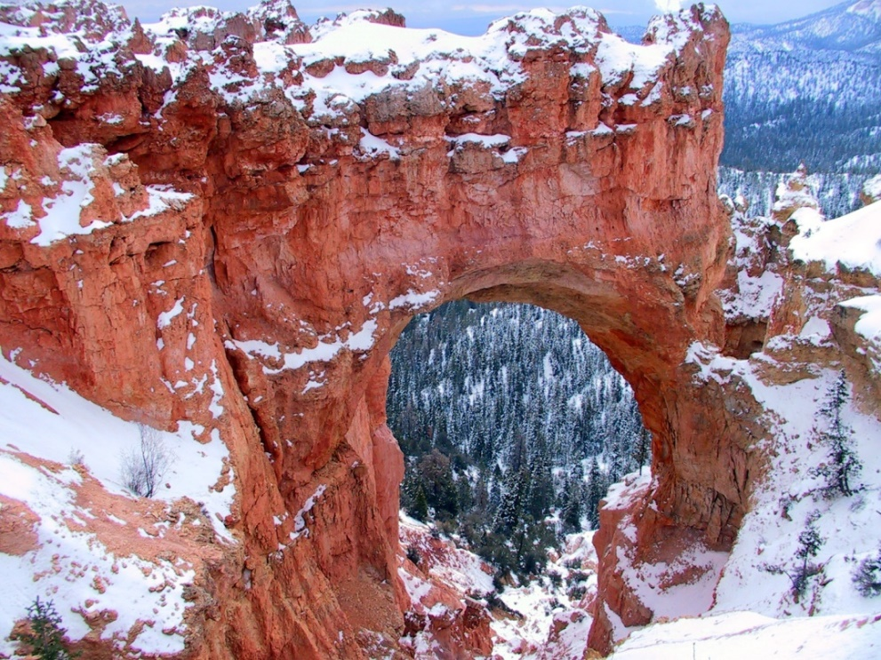
Chemische verwering

Slide 15
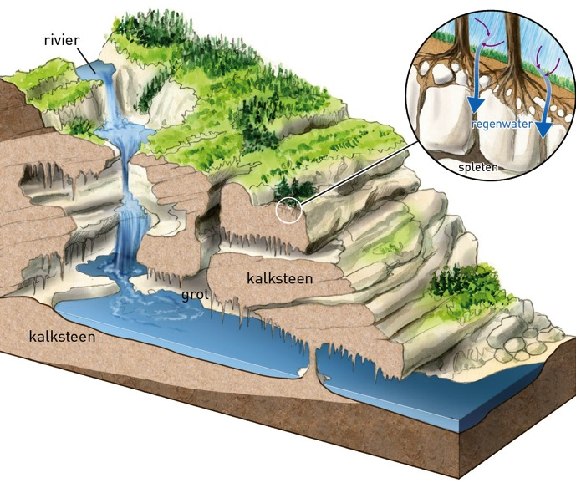
Chemische verwering
Er valt neerslag.
Neerslag wordt zuur door de plantenwortels.
Neerslag sijpelt door het gesteente naar beneden.
Kalksteen lost op.

